Slide 1
Kaunas Java
Baltic Institute of Technology
24gr. 21.08.16 KNS JAVA Invest.lt
2021-09-03

Slide 2
Praėjusią paskaitą

Slide 3
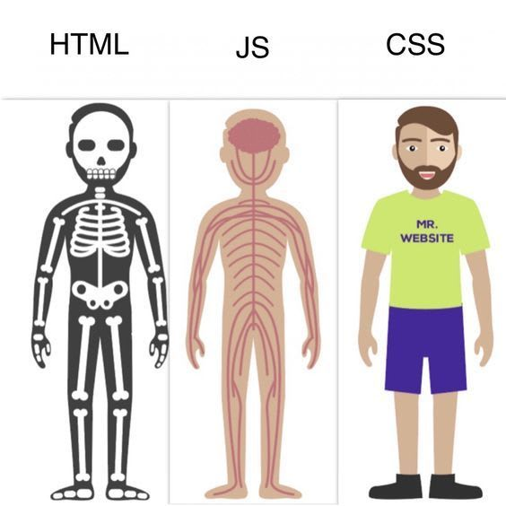
Bazinės front-end technologijos

Slide 4
Praėjusią paskaitą
Baziniai CSS properties
Užduotis “Laiškas”

Slide 5
Su kokiomis problemomis susidūrėte?

Slide 6
Praėjusios paskaitos feedback’as
Anoniminė forma: https://docs.google.com/forms/d/1sSG0Y5Xf6vzCXTrED-8CMuIPXzioAkjGjrwubIVAID8

Slide 7
Šios paskaitos tikslas
CSS properties (tęsinys)
Užduotis “Laiškas” aptarimas
box-sizing (box model likutis)
display
visibility

Slide 8



Kaskadiniai stiliai (CSS - Cascade Style Sheets)

Slide 9
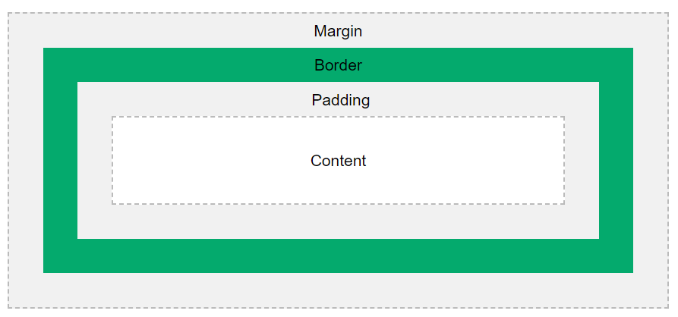
CSS properties
Box model valdymas
margin
padding
border
width / height
box-sizing

Slide 10
CSS properties
box-sizing
content-box
nurodytas width ir height galioja tik vidiniam turiniui;
padding, border, margin eina už vidinio turinio ribų, todėl visas galutinis elemento plotis ir aukštis yra didesnis negu mūsų nustatytos width ir height reikšmė
border-box
nurodytas width ir height apima tiek turinį, tiek padding ir border.
margin kaip ir content-box atveju išlieka toks pat
Labiau praktiškas ir dažniau naudojamas “box-sizing: border-box;”, kuris leidžia paprasčiau suprasti elementų dimensijas.

Slide 11
CSS properties
display
outer display type
block
inline
inline-block
none
inner display type (detalizuosime vėliau)
flex
grid
šių tipų outer display type pagal nutylėjimą yra block

Slide 12
CSS properties
visibility
hidden
visible
collapse???? - nepavykęs pavyzdys...
opacity

